Slide 1
БЮДЖЕТ ДЛЯ ГРАЖДАН
к Решению
Представительного Собрания Курского района Курской области
от 9 декабря 2022 года № 33-4-278
«О бюджете Курского района Курской области на 2023 год и
на плановый период
2024 и 2025 годы»
Курский район
Курской области
2022 год

Slide 2
Содержание
!!! Чтобы осуществить быстрый переход к интересующей Вас странице или разделу наведите курсор на наименование страницы (указаны ниже) и при помощи правой кнопки выберите пункт «Открыть гиперссылку»
Обращение Главы Курского района (стр. 5) | Основные задачи бюджетной политики (стр. 16-17)
Что такое бюджет? (стр. 6) | Что такое профицит, дефицит бюджета и сбалансированный бюджет? (стр. 18)
Бюджетная система РФ (стр. 7) | Какой бюджет Курского района Курской области планируется в 2023 – 2025 годах? (стр. 19)
Бюджетная система Курского района Курской области (стр. 8.) | Как определяется размер бюджета Курского района на конкретный год?(стр. 20)
Бюджетный процесс (стр. 9) | Понятие доходов бюджета, их классификация (стр. 21)
Как граждане участвуют в бюджетном процессе(стр. 10) | Понятие собственных доходов, их классификация (стр. 22)
Возможности влияния граждан на состав бюджета Курского района Курской области (стр. 11) | Понятие налоговых доходов бюджета, их виды (стр. 23)
Публичные слушания – это… (стр. 12) | Понятие регулирующих доходов бюджета, их виды (стр. 24)
Составление проекта бюджета основывается на … (стр. 13) | Сколько мы платим налогов в местный бюджет? Как изменяются их пропорции? Какая часть уплаченного налога поступает в бюджет Курского района Курской области? (стр. 25)
Основные задачи налоговой политики (стр. 14-15) | Виды неналоговых доходов, пропорции их поступления в бюджет района (стр. 26)

Slide 3
!!! Чтобы осуществить быстрый переход к интересующей Вас странице или разделу наведите курсор на наименование страницы (указаны ниже) и при помощи правой кнопки выберите пункт «Открыть гиперссылку»
Виды безвозмездных поступлений в бюджет Курского района Курской области (стр. 27) | Планируемые поступления в доходную часть бюджета Курского района Курской области в 2025 году (стр. 38)
Кем и как определяется доля безвозмездных поступлений в местный бюджет? (стр. 28) | Расходы бюджета, понятие, приоритетные направления расходов бюджета Курского района Курской области (стр. 39-42)
Источники финансирования дефицита бюджета Курского района Курской области (стр. 29) | Классификация расходов бюджета (стр. 43-46)
Муниципальный долг, понятие (стр. 30) | В каких пропорциях распределяются расходы бюджета Курского района Курской области на 2023 год (стр. 47)
Предельный объем и верхний предел муниципального долга Курского района Курской области (стр. 31) | В каких пропорциях распределяются расходы бюджета Курского района Курской области на 2024 год (стр. 48)
Как применяется прогноз социально-экономического развития района для формирования бюджета района? (стр. 32-35) | В каких пропорциях распределяются расходы бюджета Курского района Курской области на 2025 год (стр. 49)
Планируемые поступления в доходную часть бюджета Курского района Курской области в 2023 году (стр. 36) | Расходы на общегосударственные вопросы (стр. 50)
Планируемые поступления в доходную часть бюджета Курского района Курской области в 2024 году (стр. 37) | Административные расходы бюджета Курского района Курской области (численность муниципальных служащих, расходы на оплату труда муниципальных служащих) (стр. 51)

Slide 4
!!! Чтобы осуществить быстрый переход к интересующей Вас странице или разделу наведите курсор на наименование страницы (указаны ниже) и при помощи правой кнопки выберите пункт «Открыть гиперссылку»
Расходы по разделу «Национальная экономика» (стр. 52) | Финансовая помощь бюджетам поселений (стр. 66)
Расходы на ЖКХ (стр. 53) | Социальная помощь физическим лицам из бюджета Курского района Курской области (стр. 67)
Расходы на охрану окружающей среды (стр. 54) | Социальная поддержка отдельных категорий граждан (стр. 68)
Расходы на образование (стр. 55) | Что такое дорожный фонд? (стр. 69)
Расходы на культуру (стр. 56) | Региональные проекты, планируемые к реализации (стр. 70)
Расходы на здравоохранение (стр. 57) | Проект «Народный бюджет», понятие, источники финансирования (стр. 71)
Расходы на социальную политику (стр. 58) | Планируемые объекты дорожного строительства путем реализации проекта «Народный бюджет» (стр. 72)
Расходы на физкультуру и спорт (стр. 59) | Зачем нужен программный бюджет? (стр. 73)
Расходы на выравнивание бюджетной обеспеченности поселений Курского района (стр. 60) | Какую часть занимают расходы на реализацию программ в общем объеме расходов бюджета Курского района? (стр. 74)
Расходные обязательства, виды (стр. 61) | Перечень муниципальных программ Курского района (стр. 75)
Реестр расходных обязательств, понятие (стр. 62) | Муниципальные программы, объемы финансирования, основные направления их реализации (стр. 76-93)
Расходы по публично-нормативным обязательствам (стр. 63-65) | Контактная информация управления по бюджету и налогам Администрации Курского района Курской области (стр. 94)

Slide 5
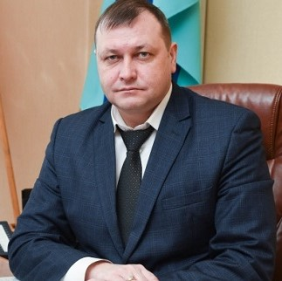
Уважаемые жители
Курского района !
Представленный к Вашему ознакомлению «Бюджет для граждан» – это упрощенная версия проекта бюджетного документа Курского района Курской области, разработанная для повышения финансовой грамотности,
а также в целях активизации общественного контроля за муниципальными расходами района. Рассчитываем, что данный документ будет способствовать развитию прозрачности и открытости бюджетного процесса Курского района, а также покажет гражданам формы возможного взаимодействия по вопросам расходования бюджетных средств.
Глава Курского района Курской области
А.В. Телегин

Slide 6
Что такое БЮДЖЕТ?
Это форма
образования и расходования бюджетных средств,
предназначенных для финансового обеспечения задач и функций
органов местного самоуправления
ДОХОДЫ
- это
поступающие
в бюджет
денежные средства
(налоги, административные
платежи и сборы,
безвозмездные
поступления)
РАСХОДЫ
- это
выплачиваемые
из бюджета денежные
средства на содержание
муниципальных
учреждений
образования, культуры, ЖКХ,
капитальное
строительство
и др.

Slide 7
Бюджетная система РФ
1 уровень
Федеральный бюджет, бюджеты
государственных внебюджетных фондов
2 уровень
Бюджеты субъектов РФ, бюджеты территориальных
государственных внебюджетных фондов
3 уровень
Бюджеты муниципальных районов, бюджеты городских
округов, бюджеты внутригородских муниципальных образований
городов федерального значения Москвы и Санкт-Петербурга
4 уровень
Бюджеты городских и сельских поселений

Slide 8
Бюджетная система
Курского района Курской области
Бюджет
муниципального
района
Консолидированный
бюджет
Курского района
Курской области
Бюджеты
сельских
поселений (17)

Slide 9
Бюджетный процесс,
стадии бюджетного процесса
Разработка проекта бюджета
Рассмотрение проекта бюджета
Утверждение проекта бюджета
Исполнение бюджета
Рассмотрение и утверждение отчета
об исполнении бюджета

Slide 10
Как граждане участвуют
в бюджетном процессе
ГРАЖДАНИН - как налогоплательщик,
формирует доходную часть бюджета
ГРАЖДАНИН – как получатель
социальных гарантий в области
образования, ЖКХ, культуры,
физической культуры,
спорта и других направлений
социальных гарантий населению
формирует расходную часть бюджета

Slide 11
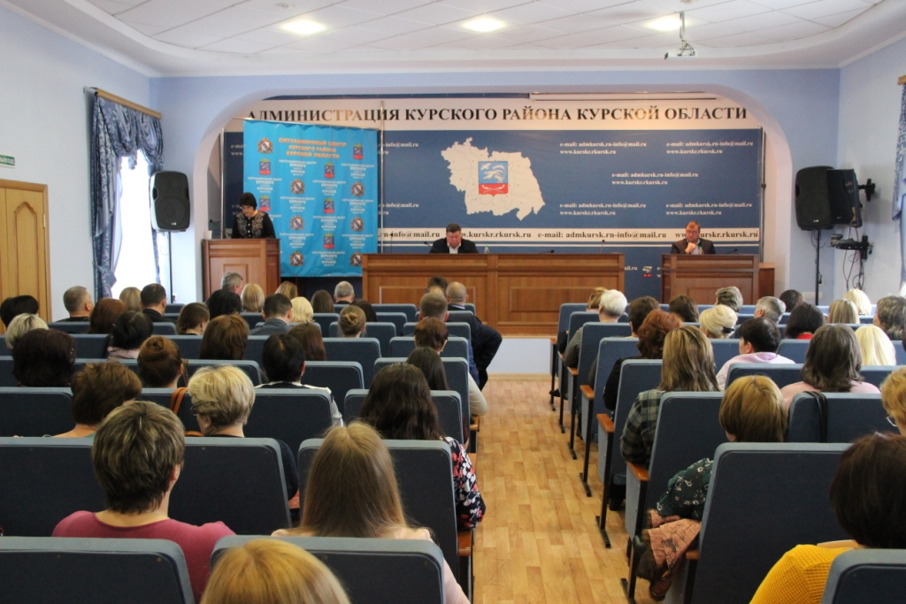
Возможности влияния граждан на состав бюджета
Курского района Курской области
Публичные слушания
по рассмотрению
проекта бюджета
Курского района
Публичные слушания
по рассмотрению проекта
решения об исполнении
бюджета Курского района

Slide 12
Публичные слушания – это…
…форма участия населения в осуществлении местного
самоуправления
Публичные слушания
организуются и проводятся
с целью выявления мнения населения по проекту
бюджета и по отчету об исполнении бюджета.

Slide 13
Составление проекта бюджета
основывается на …
Бюджетном Кодексе РФ
Бюджетном послании Президента РФ Федеральному Собранию РФ
ФЗ «Об общих принципах организации местного самоуправления в РФ»
Основных направлениях бюджетной и налоговой политики
Курской области на 2023 год и на плановый период 2024 и 2025 годы
Прогнозе социально-экономического развития
Курского района Курской области на период до 2025 года

Slide 14
Основные задачи налоговой политики
Мобилизация резервов доходной базы консолидированного бюджета
Курского района Курской области
Применение мер налогового стимулирования, направленных на поддержку и реализацию
инвестиционных проектов в целях обеспечения привлекательности экономики Курского района
Курской области для инвесторов
Обеспечение роста доходов консолидированного бюджета
Курского района Курской области за счёт повышения
эффективности администрирования действующих налоговых платежей и сборов
Совершенствование муниципальной практики налогообложения
от кадастровой стоимости по всему спектру имущественных налогов
Проведение сбалансированной налоговой политики, соблюдающей интересы бизнеса и поддержку
социального сектора экономики, при условии обеспечения преемственности
налоговой политики в части социальной и инвестиционной направленности
Содействие вовлечению граждан Российской Федерации в предпринимательскую деятельность и
сокращение неформальной занятости, в том числе путем перехода граждан
на применение налога на профессиональный доход
Проведение мероприятий по повышению эффективности управления
муниципальной собственностью, природными ресурсами Курского района Курской области

Slide 15
Основные задачи налоговой политики
(продолжение)
Ежегодное проведение оценки эффективности налоговых расходов, обусловленных предоставлением
льгот по местным налогам, в целях более эффективного использования инструментов
налогового стимулирования и роста муниципального налогового потенциала,
отмена или уточнение льготных режимов по результатам проведенной оценки
в случае выявления их неэффективности, предоставление налоговых льгот на ограниченный период
в соответствии с целями политики Курского района Курской области
Предоставление налоговых льгот на ограниченный период
в соответствии с целями политики Курского района Курской области
Взаимодействие органов местного самоуправления Курского района Курской области
с территориальными органами федеральных органов исполнительной власти
по выполнению мероприятий, направленных на повышение собираемости доходов и
укрепление налоговой дисциплины налогоплательщиков, реализация мер по противодействию
уклонению от уплаты налогов и других обязательных платежей в бюджет
Расширение налогооблагаемой базы по имущественным налогам, в том числе за счет выявления
правообладателей ранее учтенных объектов недвижимости, а также путем проведения кадастровой оценки.
Проведение первичной оценки эффективности налоговых расходов на этапе разработки проектов решений,
устанавливающих соответствующие льготы и преференции
Повышение уровня ответственности главных администраторов доходов за качественное прогнозирование
доходов бюджета и выполнение в полном объёме утверждённых годовых назначений по доходам бюджета
Курского района Курской области и бюджетов поселений Курского района Курской области.

Slide 16
Основные задачи бюджетной политики
Обеспечение долгосрочной сбалансированности и устойчивости бюджетной системы как
базового принципа ответственной бюджетной политики
Стратегическая приоритизация расходов бюджета на реализацию национальных целей,
определенных в указах Президента Российской Федерации от 7 мая 2018 года № 204 и от 21 июля 2020 года № 474
Реализация мероприятий, направленных на повышение качества планирования и эффективности реализации
муниципальных программ Курского района Курской области исходя из ожидаемых результатов
Соблюдение условий соглашений, заключенных Администрацией Курского района
Курской области с комитетом финансов Курской области
Реализация мер по повышению эффективности использования бюджетных средств, в том числе путем
выполнения мероприятий по оздоровлению муниципальных финансов Курского района Курской области
Финансовое обеспечение принятых расходных обязательств с учетом проведения мероприятий по
их оптимизации, сокращению неэффективных расходов бюджета Курского района Курской области
Недопущение установления и исполнения расходных обязательств, не относящихся к полномочиям
органов местного самоуправления, а также не обеспеченных источниками финансирования
Проведение оценки имеющихся ресурсов, необходимых для реализации инфраструктурных проектов
Продолжение работы по совершенствованию государственной социальной поддержки
граждан на основе применения единых подходов к определению принципа нуждаемости и адресности

Slide 17
Основные задачи бюджетной политики
(продолжение)
Строгое соблюдение бюджетно-финансовой дисциплины всеми главными
распорядителями и получателями бюджетных средств
Осуществление анализа деятельности казенных, бюджетных учреждений
Недопущение возникновения просроченной кредиторской задолженности по заработной плате и
социальным выплатам
Совершенствование внутреннего муниципального финансового контроля в сфере бюджетных правоотношений,
повышение эффективности внутреннего финансового контроля и внутреннего финансового аудита
Продолжение реализации мероприятий по централизации бюджетного (бухгалтерского) учета
органов местного самоуправления и их подведомственных учреждений,
включая процессы технологической цифровизации
Повышение результативности предоставления субсидий юридическим лицам
посредством мониторинга достижения показателей результативности их предоставления
Совершенствование межбюджетных отношений, повышение прозрачности,
эффективности предоставления и распределения межбюджетных трансфертов
Продолжение реализации практики инициативного бюджетирования в Курской области
в целях вовлечения граждан в решение первоочередных проблем местного значения и повышения
уровня доверия к власти
Обеспечение открытости и прозрачности бюджетного процесса, доступности
информации о муниципальных финансах Курского района Курской области
Реализация мероприятий, направленных на повышение уровня
финансовой (бюджетной) грамотности населения Курского района Курской области

Slide 18
Что такое профицит, дефицит бюджета
и сбалансированный бюджет?
СБАЛАНСИРОВАННЫЙ
БЮДЖЕТ
ПРОФИЦИТНЫЙ
БЮДЖЕТ
ДЕФИЦИТНЫЙ
БЮДЖЕТ
Превышение доходов
над расходами
(положительный
остаток
бюджета)
Расходы бюджета
равны
доходам бюджета
Расходная часть
бюджета превышает
доходную
(отрицательный
остаток бюджета)

Slide 19
Какой бюджет Курского района Курской области
планируется в 2023 – 2025 годах?
(основные параметры проекта бюджета)
2023 г.
дефицитный
бюджет
Доходы
1 308 058 242,41
руб.
Расходы
1 344 133 997,41
руб.
2024 г.
сбалансированный
бюджет
Доходы
1 182 083 654,01
руб.
Расходы
1 182 083 654,01
руб.
2025 г.
сбалансированный
бюджет
Доходы
1 203 152 398,61
руб.
Расходы
1 203 152 398,61
руб.

Slide 20
Как определяется размер бюджета
Курского района на конкретный год?
Размер бюджета Курского района Курской области (доходная часть)
определяется путем суммирования доходов, поступающих
в бюджет Курского района Курской области
Из каких поступлений
формируется доходная часть
бюджета?
Бюджет
Курского района Курской области
Налоговые доходы
Неналоговые доходы
Безвозмездные поступления

Slide 21
Доходы бюджета –
это безвозмездные и безвозвратные
поступления денежных средств в бюджет
Классификация
доходов
Налоговые доходы
Собственные
доходы
Неналоговые доходы
Регулирующие
доходы
Безвозмездные
поступления

Slide 22
Собственные доходы бюджета
закреплены на постоянной основе
полностью или частично за бюджетом
Курского района Курской области
Классификация собственных доходов
1.Налоговые доходы, доходы от предусмотренных законодательством РФ
о налогах и сборах федеральных налогов и сборов, в том числе от налогов,
предусмотренных специальными налоговыми режимами, региональных налогов,
местных налогов и сборов, а также пеней и штрафов по ним.
2. Неналоговые доходы – доходы от использования и продажи имущества и земельных
участков, доходы от платных услуг, оказываемых муниципальными казенными
учреждениями, часть прибыли муниципальных унитарных предприятий, остающаяся
после уплаты налогов и иных обязательных платежей, платежи в виде штрафов и санкций и др.
3. Безвозмездные поступления – дотации, субсидии и иные межбюджетные
трансферты их других бюджетов бюджетной системы РФ, а также безвозмездные
поступления от физических и юридических лиц.

Slide 23
Налоговые доходы
бюджета Курского района Курской области
Доходы от уплаты:
1. налога на доходы физических лиц (НДФЛ);
2. налога, при применении
упрощенной системы налогообложения;
3. патентной системы налогообложения;
4. единого налога на вмененный доход (до 2021 года)
5. единого сельскохозяйственного налога
6. акцизов,
а также пеней и штрафов по налогам.

Slide 24
Регулирующие доходы бюджета -
это доходы, по которым устанавливаются
нормативы отчислений в процентах в бюджет района
на очередной финансовый год или
на долговременной основе
Налог на доходы физических лиц (НДФЛ)
Налог при упрощенной системе
налогообложения
Единый сельскохозяйственный налог

Slide 25
Сколько мы платим налогов в местный бюджет?
Как изменяются их пропорции?
Какая часть уплаченного налога поступает в бюджет
Курского района Курской области?
Нормативы (%) отчислений налоговых доходов в бюджет
Курского района Курской области от общей суммы уплаченного налога
Доходы от уплаты налога на доходы физических лиц:
2023 г. – 25,6%, 2024 г.- 23,7%, 2025 г. – 23,99%;
для доходов свыше 5 млн. руб.:
2023 г. – 25,6%, 2024 г.- 23,7%, 2025 г. – 23,99%.
2. Доходы от уплаты налога при применении упрощенной
системы налогообложения:
2023 г. – 7%, 2024 г.- 7%, 2025 г. – 7%.
3. Доходы от уплаты патентной системы налогообложения:
2023 г. – 100%, 2024 г.- 100%, 2025 г. – 100%.
4. Доходы от уплаты единого сельскохозяйственного налога:
2023 г. – 50%, 2024 г.- 50%, 2025 г. – 50%.
5. Акцизы: 2023 г. – 0,7039%, 2024 г.- 0,7039%, 2025 г. – 0,7039%.

Slide 26
Неналоговые доходы
в бюджет Курского района Курской области
Доходы от использования и продажи муниципального имущества
поступают 100% в бюджет района от уплаченной суммы;
2. Доходы от передачи в аренду и продажи земельных участков,
государственная собственность на которые не разграничена и которые расположены в
границах сельских поселений Курского района, поступают 100% в бюджет района
от уплаченной суммы;
3. Платежи в виде штрафов и иных санкций за:
нарушение законодательства о контрактной системе в сфере закупок товаров, работ, услуг
для обеспечения государственных и муниципальных нужд, если закупки товаров, работ, услуг
осуществлялись муниципальным заказчиком, действующим от имени муниципального района,
в бюджет Курского района поступают 100% от уплаченной суммы;
нарушение законодательства о налогах и сборах
за неуплату или несвоевременную уплату налога по нормативу отчислений соответствующего налога;
- за административные правонарушения в сфере уплаты налогов и сборов - 50% от уплаченной суммы;
за нарушение бюджетного законодательства РФ - 100 % от уплаченной суммы;
за несоблюдение муниципальных правовых актов Курского района Курской области – 100%
от уплаченной суммы;
4. Плата за негативное воздействие на окружающую среду по нормативу 60 %
от уплаченной суммы.

Slide 27
Безвозмездные поступления
в бюджет Курского района Курской области
Дотации
предоставляются
без определения
конкретной цели ее
использования
Субсидии
предоставляются
в целях
софинансирования
расходных
обязательств
по вопросам
местного значения
Субвенции
предоставляются
на финансирование
«переданных»
полномочий

Slide 28
Кем и как определяется
доля безвозмездных поступлений в местный бюджет?
Дотации
Субвенции
Субсидии
Предусматриваются
в бюджете
субъекта РФ в целях
выравнивания бюджетной
обеспеченности
муниципальных районов,
а также на поддержку мер по
обеспечению
сбалансированности бюджетов
и образуют региональный
фонд финансовой поддержки
муниципальных районов.
Порядок и методика
распределения дотаций
утверждаются законом
субъекта РФ.
Предоставляются за счет
субвенций из федерального
бюджета или иных доходов
бюджета субъекта РФ в объеме,
необходимом для осуществления
органами местного
самоуправления отдельных
государственных
полномочий, переданных
им законами субъектов РФ.
Утверждаются законом о
бюджете субъекта РФ
на очередной финансовый
год по каждому
муниципальному образованию
и виду субвенции.
Образуется
региональный
фонд
софинансирования
расходов, из которого
на основании законов
субъекта РФ или
решений высшего
исполнительного
органа государственной
власти распределяются
субсидии местным
бюджетам
на софинансирование
расходных обязательств.

Slide 29
Источники финансирования дефицита
бюджета Курского района Курской области
Муниципальные
ценные бумаги
Бюджетные кредиты
от других бюджетов
бюджетной системы РФ
Кредиты кредитных
организаций
Ценные бумаги,
выпущенные
от имени
муниципального
образования
Заем в денежной форме,
предоставляемый
кредитной организацией
муниципальному
образованию на условиях
возвратности с выплатой
заемщиком процента
за пользование займом
Денежные средства,
предоставляемые
бюджетом
другому бюджету
бюджетной системы РФ
на возвратной и
возмездной основах
В 2023 году планируется дефицит в сумме 36 075 755,00 руб.,
источники финансирования дефицита бюджета – бюджетный кредит в сумме 27 654 00,00 руб.
и изменение остатков средств на счетах по учету средств бюджетов в сумме 8 421 755,00 руб.
Бюджет 2024 и 2025 годов планируется без дефицита.

Slide 30
Муниципальный долг
Муниципальный долг – это обязательства,
возникающие из муниципальных займов (заимствований),
принятых на себя муниципальным образованием
гарантий (поручительств), а также принятые на себя
муниципальным образованием обязательства третьих лиц
!!! Предельный объем муниципального долга
не должен превышать утвержденный общий
годовой объем доходов местного бюджета
без учета утвержденного объема безвозмездных
поступлений и (или) поступлений налоговых
доходов по дополнительным нормативам
отчислений !!!

Slide 31
Предельный объем и верхний предел муниципального долга
Курского района Курской области
Предельный объем
муниципального долга
Верхний предел
муниципального долга
2023 год
2024 год
2025 год
на
01.01.2024 г.
на
01.01.2025 г.
на
01.01.2026 г.
276 731 202,00
руб.
273 975 530,00
руб.
288 688 131,00
руб.
27 654 000,00
руб.
0,00 руб.
0,00 руб.
В 2023 году планируется привлечение бюджетного кредита для частичного
покрытия дефицита бюджета Курского района Курской области
в размере 27 654 000,00 руб.
На плановый период 2024 и 2025 годы привлечение заемных средств в бюджет
Курского района не планируется.

Slide 32
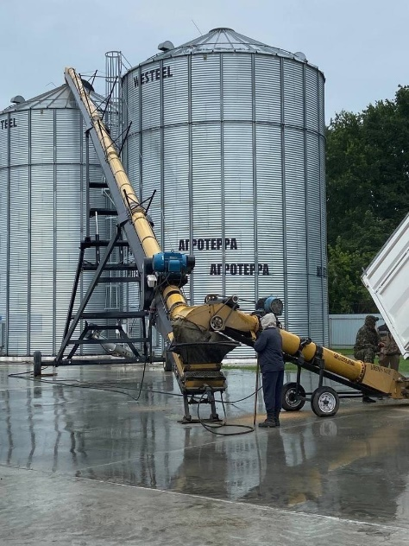
Доходы бюджета прогнозируются на основе данных
прогноза социально-экономического развития
Курского района Курской области
на 2023 год и плановый период 2024-2025 г.г.

Slide 33
Применяются для прогнозирования доходов, поступающих
в бюджет Курского района Курской области от уплаты налога на доходы физических лиц
Прогнозируемые темпы роста
фонда заработной платы
организаций
Курского района
Курской области
на период 2023-2024 г.г.
2023 год | 2024 год | 2025 год
115,1 | 107,5 | 107,5

Slide 34
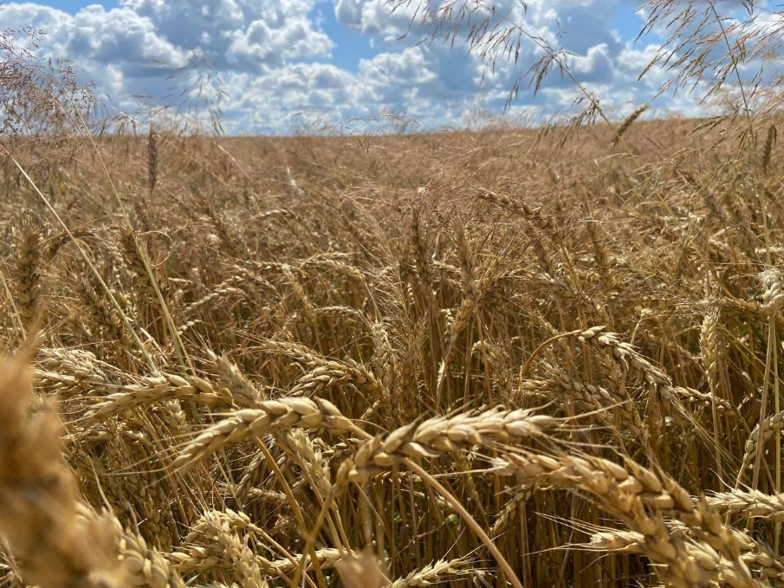

Slide 35
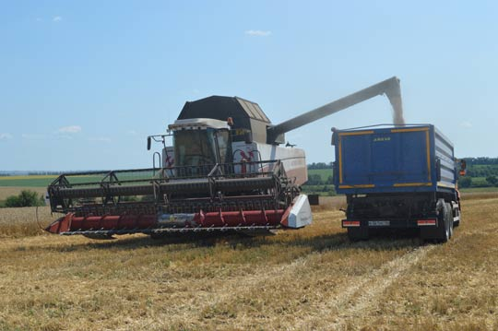
Применяются для прогнозирования доходов от
уплаты единого сельскохозяйственного налога
в бюджет Курского района Курской области
Индексы-дефляторы
оптовых цен продукции
сельского хозяйства
организаций
Курского района
Курской области
на период 2023-2025 г.г.
2023 год | 2024 год | 2025 год
109,0 | 104,6 | 104,0

Slide 36
Планируемые поступления в доходную часть бюджета
Курского района Курской области
в 2023 году, млн. руб.
Доходы от использования
имущества, находящегося в
муниципальной собственности (35,8)
Доходы от оказания
платных услуг и
компенсации затрат
государства (0,1)
Прочие неналоговые
доходы (0,8)
Платежи при пользовании
природными ресурсами (15,1)
Дотации (2,1)
Штрафы, санкции,
Возмещение ущерба (0,3)
Субвенции (781,3)
Доходы от продажи
материальных и
нематериальных
активов (25,0)
Субсидии (92,3)
Налог на доходы
физических лиц (313,8)
Иные межбюджетные
трансферты (1,1)
Акцизы (24,3)
Патентная система
налогообложения (4,7)
Упрощенная система
налогообложения
(9,5)
Единый
сельскохозяйственный налог (1,8)

Slide 37
Планируемые поступления в доходную часть бюджета
Курского района Курской области
в 2024 году, млн. руб.
Доходы от использования
имущества, находящегося в
муниципальной собственности (35,9)
Штрафы, санкции,
возмещение ущерба
(0,3)
Доходы от оказания
платных услуг и
компенсации затрат
государства (0,1)
Платежи при пользовании
природными ресурсами (15,1)
Дотации (1,1)
Доходы от продажи
материальных и
нематериальных
активов (9,4)
Субвенции (725,9)
Субсидии (40,2)
Налог на доходы
физических лиц (312,0)
Акцизы (25,6)
Патентная система
налогообложения (4,7)
Упрощенная система
налогообложения
(9,9)
Единый
сельскохозяйственный налог (1,9)

Slide 38
Планируемые поступления в доходную часть бюджета
Курского района Курской области
в 2025 году, млн. руб.
Доходы от использования
имущества, находящегося в
муниципальной собственности (35,9)
Штрафы, санкции,
возмещение ущерба
(0,3)
Доходы от оказания
платных услуг и
компенсации затрат
государства (0,1)
Дотации (0,9)
Платежи при пользовании
природными ресурсами (15,1)
Субвенции (740,2)
Доходы от продажи
материальных и
нематериальных
активов (9,4)
Субсидии (17,9)
Налог на доходы
физических лиц (339,3)
Акцизы (27,1)
Патентная система
налогообложения (4,7)
Упрощенная система
налогообложения
(10,3)
Единый
сельскохозяйственный налог (2,0)

Slide 39
Расходы бюджета –
это выплачиваемые из бюджета денежные средства,
направляемые на финансовое обеспечение задач и функций
местного самоуправления
Формирование расходов бюджета осуществляется в соответствии с
расходными обязательствами, обусловленными установленным
законодательством Российской Федерации
разграничением полномочий.
Приоритетные направления расходов бюджета
Курского района Курской области в настоящее время
Образование
Культура
Дорожное строительство

Slide 40
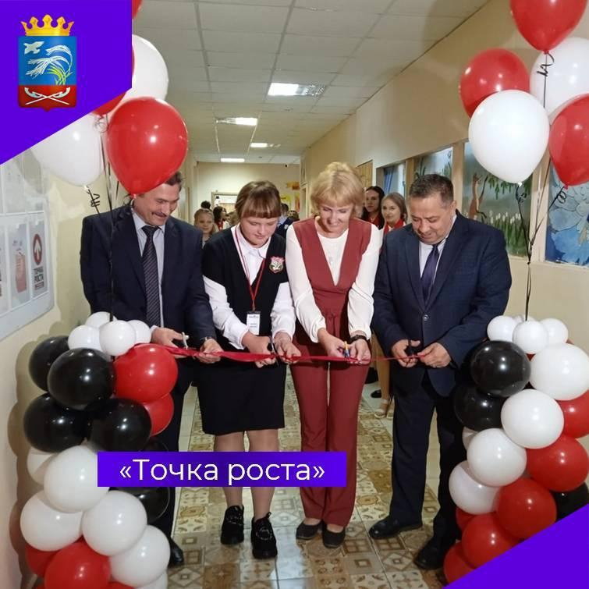
Почему расходы на образование
являются приоритетными расходами
бюджета Курского района Курской области?
В школах Курского района Курской области
открываются «Точки роста», где дети осваивают
современные технологии и новые
образовательные программы, раскрывающие
талант каждого ребенка.
Школы оснащаются современным
оборудованием для обучения и
высокоскоростным интернетом.
Внедрение цифровых технологий
в образовательный процесс
в том числе позволит учащимся,
по каким-либо причинам
не имеющим возможности посещать
школу, быть на связи с классом и
учителем во время урока.

Slide 41
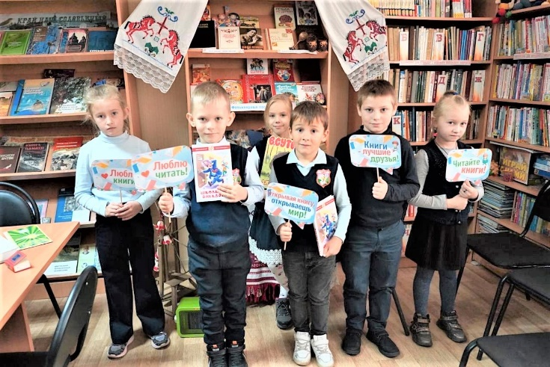
Почему расходы на культуру
являются приоритетными расходами
бюджета Курского района Курской области?
Реконструкция, строительство и капитальный ремонт учреждений культуры
позволят модернизировать пространство и оснастить культурно-досуговые
учреждения оборудованием, что значительно улучшит условия, в которых
обучаются творчески одаренные дети.
Созданные модельные библиотеки станут культурно-интеллектуальными центрами
для жителей своего населенного пункта благодаря обновленным книжным фондам,
современному оборудованию, доступу к сети
«Интернет», удобному пространству для чтения,
самообразования. В модельных библиотеках
создается доступная среда для людей с
ограниченными возможностями здоровья.
Развитие сети модельных библиотек
приведет к росту интеллектуального и
культурного развития населения.

Slide 42
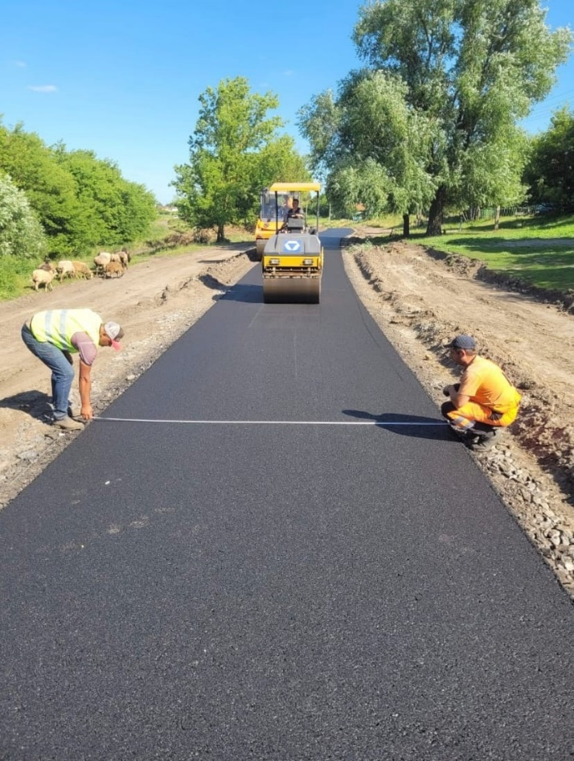
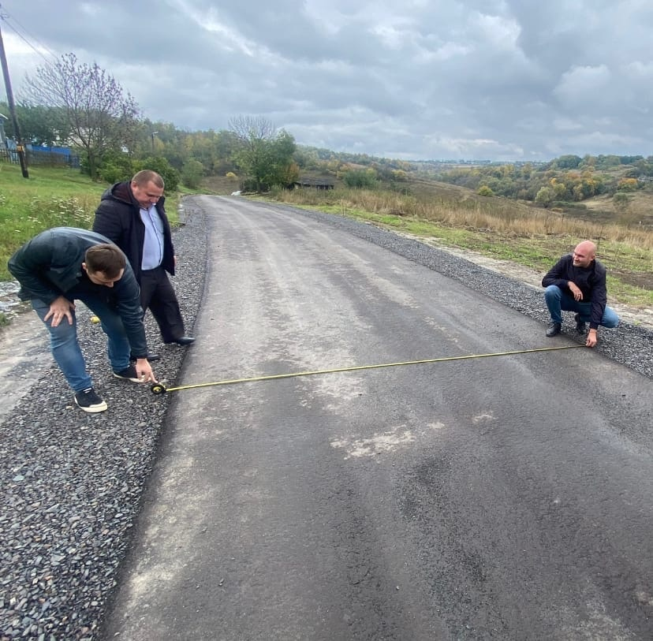
Почему расходы на дорожное строительство
являются приоритетными расходами
бюджета Курского района Курской области?
Строительство новых и ремонт действующих автодорог
по населенным пунктам Курского района Курской области
способствует изменению в лучшую сторону качества жизни населения
Курского района Курской области.

Slide 43
Классификация расходов бюджета
Функциональная
(по разделам)
Ведомственная
(по ведомствам)
Экономическая
(по программам)

Slide 44
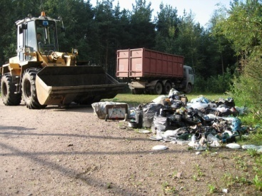
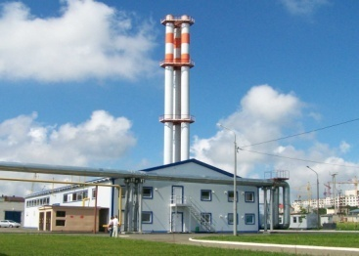
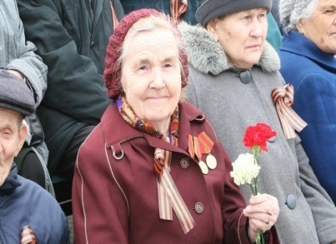
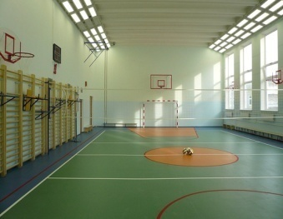
Функциональная классификация расходов бюджета
Курского района Курской области (по разделам)
Общегосударственные
вопросы
Охрана
окружающей среды
Национальная
экономика
Жилищно-
коммунальное
хозяйство
Образование
Культура,
кинематография
Здравоохранение
Социальная политика
Физкультура и спорт
Межбюджетные
трансфеты

Slide 45
Ведомственная классификация расходов бюджета
Курского района Курской области (по ведомствам)
Эта классификация расходов непосредственно связана со
структурой управления, она отображает группировку
юридических лиц, получающих бюджетные
средства (главные распорядители средств бюджета района)
Администрация Курского района
Курской области
Отдел опеки и попечительства
Администрации Курского района Курской области
Представительное Собрание
Курского района Курской области
Управление по бюджету и налогам
Администрации Курского района Курской области
Отдел социального обеспечения
Администрации Курского района
Курской области
Управление по делам образования и здравоохранения
Администрации Курского района Курской области
Отдел культуры, по делам молодежи, физкультуры и спорта
Администрации Курского района Курской области

Slide 46
Экономическая классификация расходов бюджета
Курского района Курской области (по программам)
Эта классификация показывает деление
расходов по муниципальным программам,
запланированным к реализации.

Slide 47
В каких пропорциях распределяются расходы бюджета
Курского района Курской области
на 2023 год,
млн. руб., %

Slide 48
В каких пропорциях распределяются расходы бюджета
Курского района Курской области
на 2024 год,
млн. руб., %

Slide 49
В каких пропорциях распределяются расходы бюджета
Курского района Курской области
на 2025 год,
млн. руб., %

Slide 50
Расходы по разделу «Общегосударственные вопросы»
2023 год
2024 год
2025 год
120,9 млн. руб.
120,2 млн. руб.
128,9 млн. руб.
В раздел включаются:
расходы на обеспечение функционирования
Главы Курского района Курской области и Администрации района
(2023 год – 28,8 млн. руб., 2024 год – 33,6 млн. руб., 2025 год – 33,6 млн. руб.),
расходы на функционирование Представительного Собрания Курского района
Курской области и обеспечение деятельности контрольно-счетного органа Курского района
(2023 год – 6,0 млн. руб., 2024 год – 6,5 млн. руб., 2025 год – 6,5 млн. руб.),
- мероприятия в области земельных правоотношений
(2023 год – 2,7 млн. руб., 2024 год – 3,0 млн. руб., 2025 год – 3,0 млн. руб.)
- мероприятия по развитию муниципальной службы
(2023 год – 0,5 млн. руб., 2024 год – 0,6 млн. руб., 2025 год – 0,6 млн. руб.)
- мероприятия, направленные на обеспечение правопорядка
(2023 год – 2,6 млн. руб., 2024 год – 0,2 млн. руб., 2025 год – 0,2 млн. руб.)
и другие общегосударственные вопросы.

Slide 51
Административные расходы бюджета
Курского района Курской области
(численность муниципальных служащих,
расходы на оплату труда муниципальных служащих)
В Администрации
Курского района Курской области
по состоянию на 01.11.2022 года
замещают должности
муниципальной службы
75 муниципальных
служащих
2023 год

Slide 52
Расходы по разделу «Национальная экономика»
2023 год
2024 год
2025 год
167,8 млн. руб.
32,3 млн. руб.
31,6 млн. руб.
В раздел включаются расходы:
на строительство, ремонт и содержание автодорог
(2023 год – 165,2 млн. руб., 2024 год – 26,8 млн. руб., 2025 год – 30,1 млн. руб.),
на мероприятия по внесению сведений в Единый государственный
реестр недвижимости о границах муниципальных образований и
границах населенных пунктов
(2023 год – 2,0 млн. руб., 2024 год – 4,1 млн. руб., 2025 год – 1,1 млн. руб.),
на развитие рынка труда
(2023 год – 0,2 млн. руб., 2024 год – 0,2 млн. руб., 2025 год – 0,2 млн. руб.)
на развитие малого и среднего предпринимательства
(2023 год – 0,2 млн. руб., 2024 год – 0,2 млн. руб., 2025 год – 0,2 млн. руб.)
и иные бюджетные ассигнования.

Slide 53
Расходы по разделу «Жилищно-коммунальное хозяйство»
2023 год
2024 год
2025 год
5,4 млн. руб.
8,9 млн. руб.
1,0 млн. руб.
В раздел включаются расходы:
на мероприятия по капитальному ремонту муниципального жилищного фонда
(2023 год – 1,0 млн. руб., 2024 год – 1,0 млн. руб., 2025 год – 1,0 млн. руб.),
- на мероприятия по обеспечению населения экологически чистой питьевой водой
(2023 год – 1,3 млн. руб., 2024 год – 2,9 млн. руб., 2025 год – 0,0 млн. руб.),
на мероприятия, направленные на развитие социальной и инженерной инфраструктуры
(2023 год – 3,1 млн. руб., 2024 год – 4,0 млн. руб., 2025 год –расходы не планируются)
и другие расходы.

Slide 54
Расходы по разделу «Охрана окружающей среды»
2023 год
2024 год
2025 год
15,1 млн. руб.
15,1 млн. руб.
15,1 млн. руб.
В раздел включаются расходы
на ликвидацию отходов, скапливающихся на несанкционированных свалках на
территории Курского района Курской области.

Slide 55
Расходы по разделу «Образование»
2023 год
2024 год
2025 год
762,6 млн. руб.
790,4 млн. руб.
785,2 млн. руб.
В раздел включаются расходы:
- на оплату труда работников дошкольного и общего образования
(2023 год – 530,8 млн. руб., 2024 год – 570,7 млн. руб., 2025 год – 570,7 млн. руб.),
- расходы на приобретение учебных пособий, средств обучения
(2023 год – 9,3 млн. руб., 2024 год - 9,3 млн. руб., 2025 год - 9,3 млн. руб.,
- обеспечение социальной поддержки работникам муниципальных образовательных учреждений
(2023 год – 35,9 млн. руб., 2024 год – 35,9 млн. руб., 2025 год – 35,9 млн. руб.)
на организацию питания обучающихся
(2023 год – 28,4 млн. руб., 2024 год – 28,2 млн. руб., 2025 год – 27,3 млн. руб.),
приобретение горюче-смазочных материалов для обеспечения подвоза обучающихся
(2023 год – 5,2 млн. руб., 2024 год - 5,2 млн. руб., 2025 год - 5,2 млн. руб.)
мероприятия в области энергосбережения
(2023 год – 0,18 млн. руб., в 2024 - 2025 г.г. - финансирование не планируется;
- профилактику наркомании (2023 год – 0,02 млн. руб., 2024 год – 0,02 млн. руб., 2025 год – 0,02 млн. руб.),
мероприятия, направленные на обеспечение правопорядка
(2023 год – 0,16 млн. руб., 2024 год – 0,14 млн. руб., 2025 год – 0,14 млн. руб.),
- на мероприятия в сфере дополнительного образования детей
(2023 год – 30,5 млн. руб., 2024 год – 30,5 млн. руб., 2025 год – 30,5 млн. руб.),
- мероприятия в сфере молодежной политики и организацию отдыха детей в каникулярное время
(2023 год – 11,9 млн. руб., 2024 год – 0,5 млн. руб., 2025 год – 0,5 млн. руб.),
обеспечение функционирования модели персонифицированного финансирования дополнительного
образования детей (2023 год – 6,4 млн. руб., в 2024 - 2025 г.г. финансирование не планируется)
и другие расходы.

Slide 56
Расходы по разделу «Культура, кинематография»
2023 год
2025 год
2024 год
50,3 млн. руб.
67,4 млн. руб.
67,4 млн. руб.
В раздел включаются расходы:
- мероприятия в области энергосбережения
(2023 год – 0,02 млн. руб., на 2024 год и 2025 год финансирование
в настоящее время не планируется),
- на оплату труда работников учреждений культуры
(2023 год - 39,7 млн. руб., 2024 год – 54,7 млн. руб., 2025 год – 54,7 млн. руб.),
- расходы на проведение конкурсов и выездных мероприятий
(2023 год – 0,4 млн. руб., 2024 год – 0,4 млн. руб., 2025 год – 0,4 млн. руб.)
и другие расходы.

Slide 57
Расходы по разделу «Здравоохранение»
2023 год
2025 год
2024 год
1,1 млн. руб.
1,1 млн. руб.
1,1 млн. руб.
В раздел включаются расходы
на проведение мероприятий,
направленных на санитарно-эпидемиологическое
благополучие населения, а именно
на отлов и содержание безнадзорных животных.

Slide 58
Расходы по разделу «Социальная политика»
2023 год
2024 год
2025 год
172,4 млн. руб.
90,0 млн. руб.
106,9 млн. руб.
В раздел включаются расходы:
на выплату пенсий за выслугу лет и доплату к пенсиям муниципальным служащим
(2023 год – 1,3 млн. руб., 2024 год – 1,3 млн. руб., 2025 год – 1,3 млн. руб.),
ежемесячное пособие на ребенка
(2023 год – 3,1 млн. руб., 2024 год – 3,1 млн. руб., 2025 год – 3,1 млн. руб.),
обеспечение мер социальной поддержки реабилитированных лиц и лиц,
признанных пострадавшими от политических репрессий,
ветеранам войны и труженикам тыла
(2023 год – 18,6 млн. руб., 2024 год – 18,6 млн. руб., 2025 год – 18,6 млн. руб.),
расходы на содержание ребенка в семье опекуна и приемной семье
(2023 год – 27,8 млн. руб., 2024 год – 27,8 млн. руб., 2025 год – 27,8 млн. руб.),
выплата компенсации части родительской платы
(2023 год – 7,1 млн. руб., 2024 год – 6,8 млн. руб., 2025 год – 6,8 млн. руб.),
- расходы на содержание работников, осуществляющих
переданные государственные полномочия в сфере социальной защиты
(2023 год – 3,7 млн. руб., 2024 год – 3,7 млн. руб., 2025 год – 3,7 млн. руб.)
и другие расходы.

Slide 59
Расходы по разделу «Физическая культура и спорт»
2023 год
2025 год
2024 год
10,1 млн. руб.
12,8 млн. руб.
12,8 млн. руб.
В раздел включаются расходы:
на обеспечение деятельности муниципальных учреждений физкультуры и спорта
(2023 год – 9,5 млн. руб., 2024 год – 12,1 млн. руб., 2025 год – 12,1 млн. руб.),
- создание условий, обеспечивающих повышение мотивации
жителей района к занятиям физической культурой и спортом,
для успешного выступления спортсменов
на спортивных соревнованиях, материально-техническое обеспечение
спортивных сборных команд Курского района Курской области
(2023 год – 0,5 млн. руб., 2024 год – 0,7 млн. руб., 2025 год – 0,7 млн. руб.).

Slide 60
Расходы по разделу «Межбюджетные трансферты»
2023 год
2025 год
2024 год
38,1 млн. руб.
30,5 млн. руб.
33,1 млн. руб.
В раздел
включаются дотации на выравнивание
бюджетной обеспеченности
поселений Курского района из областного бюджета.

Slide 61
Расходные обязательства бюджета
Курского района Курской области
Расходные обязательства - это возникающие на основе закона,
иного нормативного правового акта, договора или соглашения обязанности
публично-правового образования или действующего от его имени
бюджетного учреждения предоставить физическому или юридическому лицу,
иному публично-правовому образованию
средства из соответствующего бюджета.
Публичные обязательства - возникающие на основе закона,
иного нормативного правового акта публично-правового образования перед
физическим или юридическим лицом, иным публично-правовым образованием,
подлежащие исполнению в установленном соответствующим законом, иным
нормативным правовым актом размере или имеющие установленный указанным законом,
актом порядок его определения.
Публичные нормативные обязательства - публичные обязательства
перед физическим лицом, подлежащие исполнению в денежной форме в установленном
соответствующим законом, иным нормативным правовым актом размере или
имеющие установленный порядок его индексации.

Slide 62
Реестр расходных обязательств
В целях надлежащего контроля
за осуществлением расходных обязательств
на органы муниципальной власти возложена обязанность
по ведению реестра расходных обязательств.
Реестр расходных обязательств -
используемый при составлении проекта бюджета
свод (перечень) законов, иных нормативных правовых актов,
муниципальных правовых актов, обуславливающих публичные
нормативные обязательства и (или) правовые основания
для иных расходных обязательств
с указанием соответствующих положений
(статей, частей, пунктов, подпунктов, абзацев) законов и
иных нормативных правовых актов с оценкой объёмов бюджетных ассигнований,
необходимых для исполнения включённых в реестр обязательств.

Slide 63
Расходы по публично-нормативным
обязательствам в 2023 году, млн. руб.
Ежемесячная денежная выплата на ребенка
в возрасте от трех до семи лет включительно
76,5
Ежемесячное пособие на ребенка
3,1
Меры соцподдержки реабилитированных лиц и лиц,
признанных пострадавшими от политических репрессий
0,2
Меры социальной поддержки ветеранов труда
16,9
Меры социальной поддержки тружеников тыла
1,2
Выплата компенсации части родительской платы
7,1

Slide 64
Расходы по публично-нормативным
обязательствам в 2024 году, млн. руб.
Ежемесячная денежная выплата на ребенка
в возрасте от трех до семи лет включительно
0,0
Ежемесячное пособие на ребенка
3,1
Меры соцподдержки реабилитированных лиц и лиц,
признанных пострадавшими от политических репрессий
0,2
Меры социальной поддержки ветеранов труда
16,9
Меры социальной поддержки тружеников тыла
1,2
Выплата компенсации части родительской платы
6,8

Slide 65
Расходы по публично-нормативным
обязательствам в 2025 году, млн. руб.
Ежемесячная денежная выплата на ребенка
в возрасте от трех до семи лет включительно
0,0
Ежемесячное пособие на ребенка
3,1
Меры соцподдержки реабилитированных лиц и лиц,
признанных пострадавшими от политических репрессий
0,2
Меры социальной поддержки ветеранов труда
16,9
Меры социальной поддержки тружеников тыла
1,2
Выплата компенсации части родительской платы
6,8

Slide 66
Финансовая помощь бюджетам поселений
Финансовая помощь бюджетам
поселений оказывается из областного бюджета
2023 год
2024 год
2025 год
38,1 млн. руб.
33,1 млн. руб.
30,5 млн. руб.

Slide 67
Социальная помощь
физическим лицам из бюджета
Курского района Курской области
Доплата муниципальной пенсии,
муниципальным служащим, вышедшим на пенсию
2023 год
2024 год
2025 год
1,3
млн. руб.
1,3
млн. руб.
1,3
тыс. руб.

Slide 68
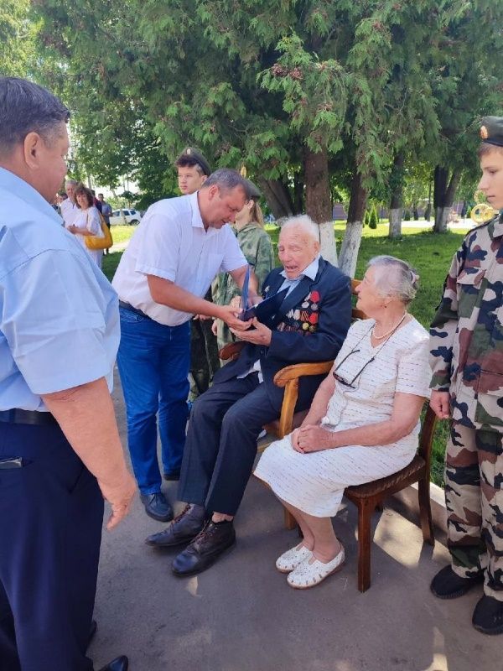
Социальная поддержка,
предоставляемая
отдельным
категориям
граждан
Реализация мероприятий по обеспечению
жильем молодых семей:
2023 г. – 1,8 млн. руб., 2024 г. – 3,0 млн. руб., 2025 г. - 3,0 млн. руб.;
2. Социальная поддержка реабилитированных лиц и лиц,
признанных пострадавшими от политических репрессий:
2023 г. – 0,2 млн. руб., 2024 г. – 0,2 млн. руб., 2025 г. - 0,2 млн. руб.;
3. Предоставление социальной поддержки отдельным категориям
граждан по обеспечению продовольственными товарами:
2023 г. – 1,7 млн. руб., 2024 г. – 1,7 млн. руб., 2025 г. - 1,7 млн. руб.;
4. Меры социальной поддержки ветеранов труда:
2023 г. – 17,1 млн. руб., 2024 г. – 17,1 млн. руб., 2025 г. -17,1 млн. руб.;
5. Меры социальной поддержки тружеников тыла:
2023 г. – 1,3 млн. руб., 2024 г. – 1,3 млн. руб., 2025 г. - 1,3 млн. руб.;
6. Ежемесячное пособие на ребенка:
2023 г. – 3,1 млн. руб., 2024 г. – 3,1 млн. руб., 2025 г. - 3,1 млн. руб.;
7. Ежемесячная денежная выплата на ребенка
в возрасте от трех до семи лет включительно:
2023 г. – 76,5 млн. руб., 2024 г., 2025 г. – финансирование
на текущий момент не предусматривается;
8. Выплата компенсации части родительской платы:
2023 г. – 7,1 млн. руб., 2024 г. – 6,8 млн. руб.,
2025 г. – 6,8 млн. руб.
2023 год
2024 год
2025 год
108,7
млн. руб.
33,1
млн. руб.
33,1
млн. руб.

Slide 69
Что такое дорожный фонд?
Дорожный фонд –
это часть средств бюджета, подлежащая
использованию в целях финансирования дорожной
деятельности в отношении автомобильных дорог
общего пользования
2023 год
2024 год
2025 год
165,2 млн. руб.
26,8 млн. руб.
30,1 млн. руб.
24,3 млн. руб. за счет
акцизов на нефтепродукты;
90,3 млн. руб. за счет доходов от
иных поступлений
в бюджет Курского района;
49,9 млн. руб. за счет прочих
субсидий из областного бюджета
0,8 млн. руб. за счет
инициативных платежей
25,6 млн. руб. за счет
акцизов на нефтепродукты;
1,1 млн. руб. за счет доходов
от иных поступлений
в бюджет Курского района
Курской области
27,1 млн. руб. за счет
акцизов на нефтепродукты;
3,0 млн. руб. за счет доходов
от иных поступлений
в бюджет Курского района
Курской области

Slide 70
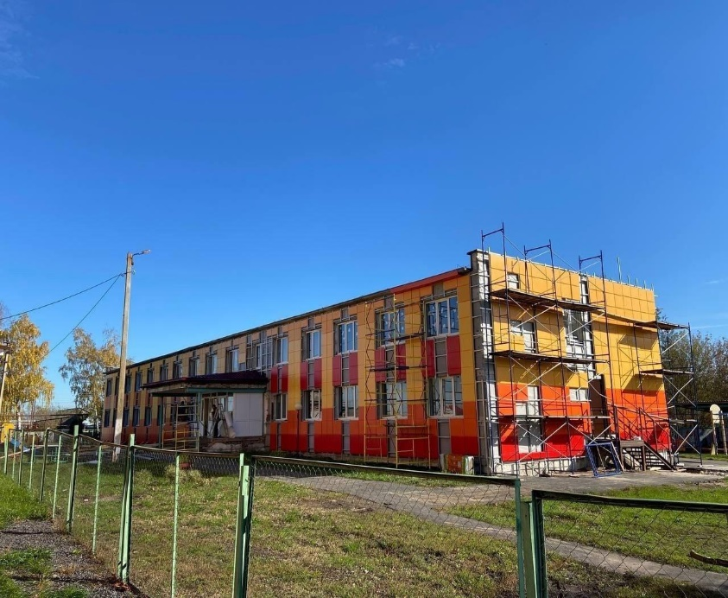
Региональные проекты, планируемые к реализации
на территории Курского района Курской области
в рамках национальных проектов
2023 год
2024 год
2025 год
20,4 млн. руб.
19,3 млн. руб.
0,0 руб.
2023 год
Региональные проекты:
«Современная школа» – 11,1 млн. руб.
«Цифровая образовательная среда» – 6,5 млн. руб.
«Успех каждого ребенка» – 2,8 млн. руб.
2024 год
Региональные проекты:
«Современная школа» – 4,5 млн. руб.
«Цифровая образовательная среда» – 14,1 млн. руб.
«Успех каждого ребенка» – 0,7 млн. руб.
2025 год
По состоянию на текущую дату не планируются

Slide 71
Проект «Народный бюджет»
Народный бюджет - это проект, в котором население путем софинансирования участвует в распределении части бюджетных средств.
Дополнительный механизм решения приоритетных для жителей муниципального образования (его части) вопросов местного значения или иных вопросов, право решения которых предоставлено органам местного самоуправления.
Источники финансирования проекта
Бюджет Курской области – не более 60%
Бюджет Курского района Курской области – не менее 38 %
Добровольные пожертвования населения
и (или) юридических лиц и индивидуальных предпринимателей -
не менее 2 %
Стоимость проектов, превышающая 2 млн. руб. в сельских поселениях (за исключением
сельских поселений, на территории которых расположен населенный пункт, являющийся
административным центром района) и 4 млн. руб. в остальных муниципальных образованиях,
финансируется из бюджета Курского района Курской области и (или) средств
добровольных пожертвований населения, юридических лиц и индивидуальных предпринимателей.

Slide 72
Планируемые объекты дорожного строительства
в рамках реализации проекта «Народный бюджет» в 2023 году
10 проектов
Проезд по с. Беседино (от дома 102А до дома 124А)
Бесединского сельсовета Курского района
Курской области
на сумму 15,7 млн. руб.
Проезд по д. Шеховцово Бесединского сельсовета
Курского района Курской области (продолжение)
на сумму 13,5 млн. руб.
Проезд по д. Нижняя Заболоть
Нижнемедведицкого сельсовета Курского района
Курской области на сумму 16,3 млн. руб.
Проезд по ул. Полевая в д. 1-е Цветово
(по правой стороне) Новопоселеновского сельсовета
Курского района Курской области
на сумму 11,5 млн. руб.
Проезд по д. Николаевка
Брежневского сельсовета Курского района
Курской области (1 этап)
на сумму 9,8 млн. руб.
Проезд по д. Саморядово
Полянского сельсовета Курского района Курской области
(2 этап) на сумму 20,9 млн. руб.
Проезд по ул. Успешная в д. Духовец
Моковского сельсовета Курского района
Курской области на сумму 9,2 млн. руб.
Проезд по ул. Золотой Колос в д. Зорино
Рышковского сельсовета Курского района
Курской области на сумму 4,2 млн. руб.
Проезд по ул. Березовая в д. Духовец
Моковского сельсовета Курского района
Курской области на сумму 15,9 млн. руб.
Автомобильная дорога по д. Б. Шумаково
(за ж/д переездом вправо)
Шумаковского сельсовета Курского района
Курской области (II этап) на сумму 17,7 млн. руб.

Slide 73
Зачем нужен программный бюджет?
Муниципальная программа определяет цели и задачи
муниципальной политики в определенной сфере
социально-экономического развития района,
способы их достижения, объемы используемых
финансовых ресурсов для реализации этих целей
Цели формирования муниципальной программы
Повышение
эффективности
и
результативности
бюджетных
расходов
Значения показателей
программы являются
индикатором по направлению
действия программы и сигнализируют
о плохом или хорошем результате
функционирования программы,
необходимости принятия новых
решений
Бюджетные
средства
в рамках программы
направлены
на достижение
заданного
программой
результата

Slide 74
Какую часть занимают расходы на реализацию программ
в общем объеме расходов бюджета Курского района?
Бюджет Курского района Курской области формируется
по программному принципу, т.е. основная часть расходов
бюджета направляется на достижение конкретных целей, определенных
программами развития Курского района Курской области
2023 год
2024 год
2025 год

Slide 75
Муниципальные программы
Курского района Курской области
1 | Развитие образования в Курском районе Курской области
2 | Социальная поддержка граждан Курского района Курской области
3 | Комплексное развитие сельских территорий Курского района Курской области
4 | Управление муниципальным имуществом и земельными ресурсами в Курском районе Курской области
5 | Охрана окружающей среды в Курском районе Курской области
6 | Развитие муниципальной службы в Курском районе Курской области
7 | Развитие культуры в Курском районе Курской области
8 | Сохранение и развитие архивного дела в Курском районе Курской области
9 | Развитие малого и среднего предпринимательства в Курском районе Курской области
10 | Повышение эффективности управления финансами в Курском районе Курской области
11 | Содействие занятости населения Курского района Курской области
12 | Профилактика правонарушений в Курском районе Курской области
13 | Повышение энергоэффективности в Курском районе Курской области
14 | Обеспечение доступным и комфортным жильем и коммунальными услугами граждан в Курском районе Курской области
15 | Развитие транспортной системы, обеспечение перевозки пассажиров в Курском районе Курской области и безопасности дорожного движения в Курском районе Курской области
16 | Повышение эффективности работы с молодежью, организация отдыха и оздоровления детей, молодежи, развитие физической культуры и спорта в Курском районе Курской области
17 | Защита населения и территории от чрезвычайных ситуаций, обеспечение пожарной безопасности и безопасности людей на водных объектах в Курском районе Курской области
18 | Формирование законопослушного поведения участников дорожного движения на территории Курского района Курской области

Slide 76
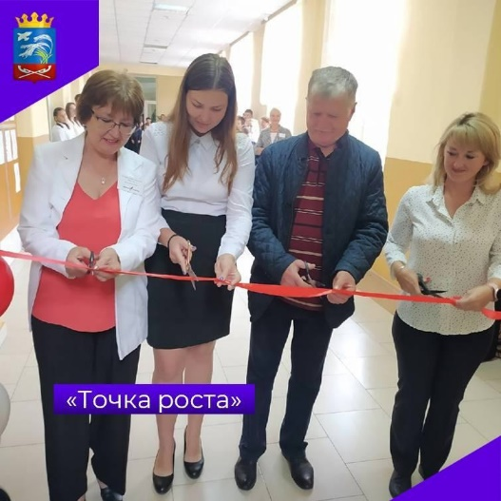
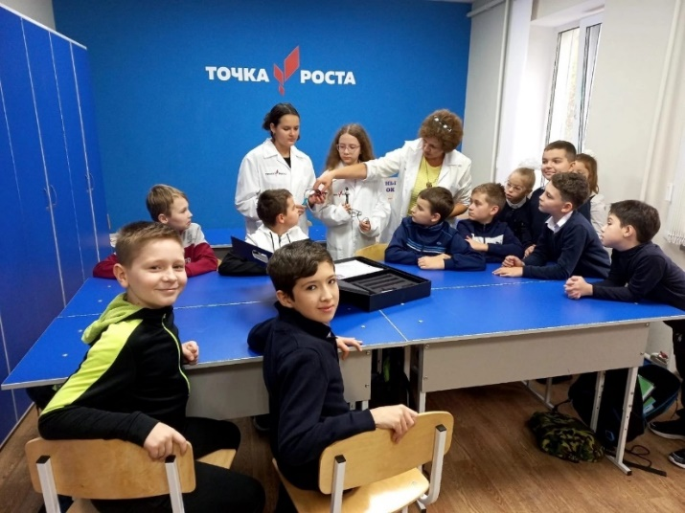
Муниципальная программа
«Развитие образования в Курском районе Курской области»
Общий объем финансирования
муниципальной программы:
2023 год – 757,5 млн. руб.;
2024 год – 796,4 млн. руб.;
2025 год – 791,3 млн. руб.
Бюджетные средства будут направлены на:
Реализацию национальных проектов «Современная школа»,
«Цифровая образовательная среда», «Успех каждого ребенка»;
2. организацию питания обучающихся;
3. приобретение ГСМ для обеспечения подвоза обучающихся;
4. заработную плату, налоги, услуги связи, ТЭРы,
содержание имущества;
5. меры социальной поддержки работникам образовательных
учреждений и др. расходы.

Slide 77
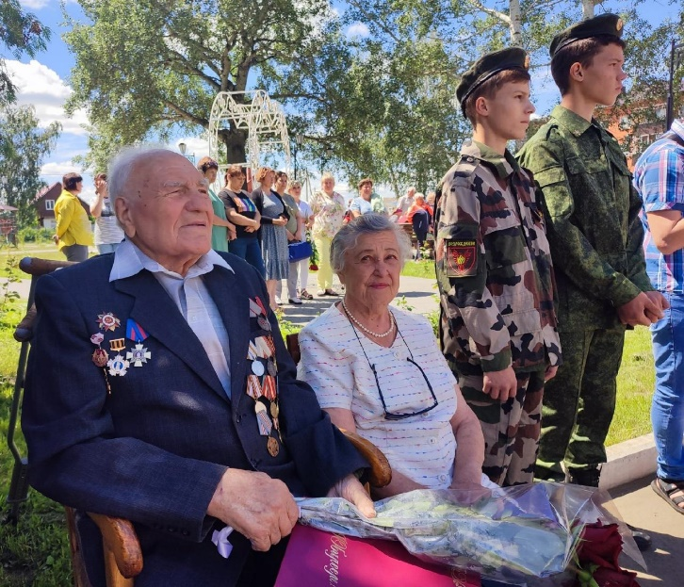
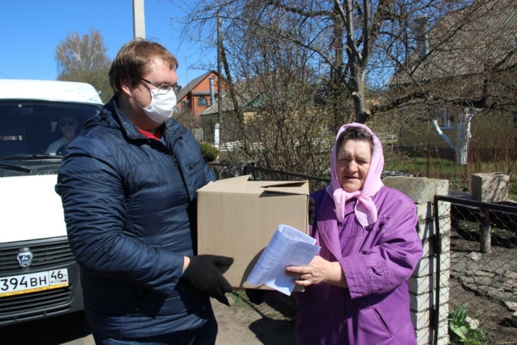
Муниципальная программа
«Социальная поддержка граждан
Курского района Курской области»
Общий объем финансирования муниципальной программы:
2023 год – 165,0 млн. руб.;
2024 год – 81,8 млн. руб.;
2025 год – 98,7 млн. руб.
Бюджетные средства будут направлены на:
1. социальную поддержку отдельным категориям граждан: труженики тыла;
ветераны труда; реабилитированные лица; лица, признанные
пострадавшими от политических репрессий;
дети-сироты, дети, оставшиеся без попечения родителей,
дети, находящиеся под опекой (попечительством);
семьи с детьми и прочие категории;
2. доплату к пенсиям муниципальным служащим;
3. обеспечение жилыми помещениями детей – сирот и детей,
оставшихся без попечения родителей, лиц из их числа;
4. организацию поздравлений с юбилейными датами
ветеранов ВОВ, тружеников тыла старше 90 лет,
проведение декады инвалидов, проведение районной
спартакиады среди инвалидов, проведение мероприятия,
посвященного Дню Победы в ВОВ и др. мероприятия.

Slide 78
Муниципальная программа
«Комплексное развитие сельских территорий
Курского района Курской области»
По состоянию на текущую дату бюджетные средства
на реализацию муниципальной программы
в 2023-2025 г.г. не планируются.

Slide 79
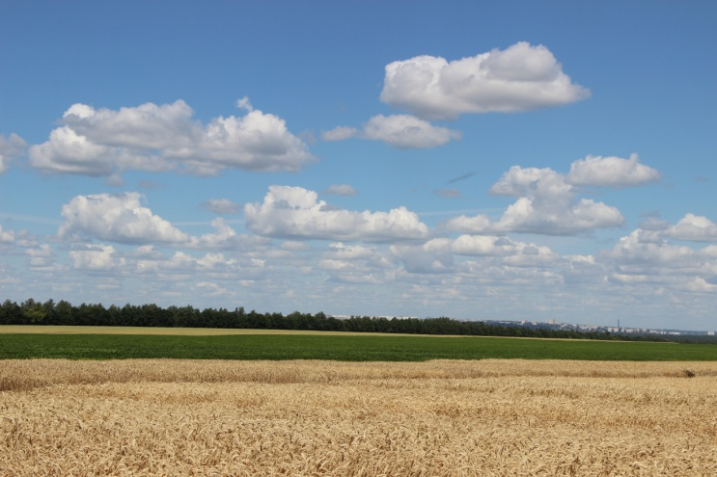
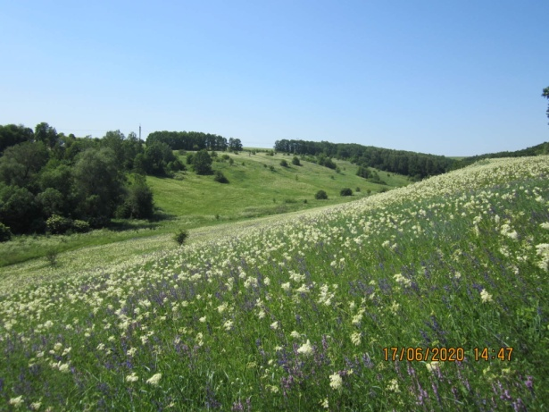
Муниципальная программа
«Управление муниципальным имуществом и земельными
ресурсами в Курском районе Курской области»
Общий объем финансирования
муниципальной программы:
2023 год – 3,0 млн. руб.;
2024 год – 4,0 млн. руб.;
2025 год – 3,0 млн. руб..
Бюджетные средства будут направлены на
1. изготовление схем расположения земельных участков
на кадастровом плане или кадастровой карте
соответствующих территорий, изготовление межевых планов
земельных участков с постановкой на
государственный кадастровый учет;
2. оценку земельных участков, государственная собственность
на которые не разграничена и (или) находящихся
в муниципальной собственности;
3. услуги по лицензионному обслуживанию
программных продуктов (БарсАренда);
4. изготовление технической документации, необходимой
для постановки на государственный кадастровый учет
объектов недвижимого имущества, включенных в
реестр муниципальной собственности, для последующей
регистрации права муниципальной собственности;
5. содержание муниципального имущества.

Slide 80
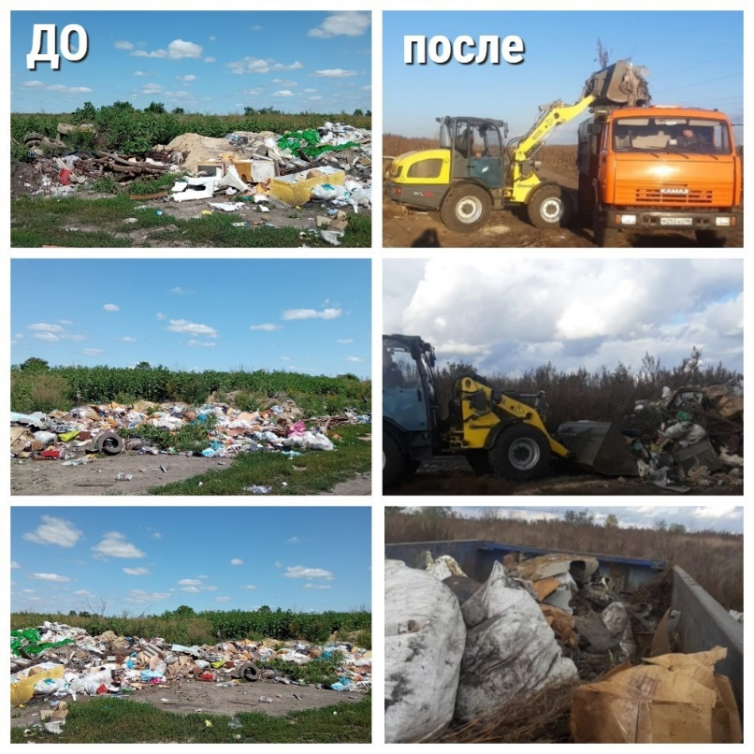
Муниципальная программа
«Охрана окружающей среды в
Курском районе Курской области»
Общий объем финансирования
муниципальной программы:
2023 год – 16,4 млн. руб.;
2024 год – 18,0 млн. руб.;
2025 год – 15,1 млн. руб.
Бюджетные средства будут направлены на
ликвидацию несанкционированных свалок
на территории Курского района Курской области,
а также на изготовление проектно-сметной документации
и прохождение государственной экспертизы
на строительство водонапорной башни в п. Камыши
Курского района Курской области.

Slide 81
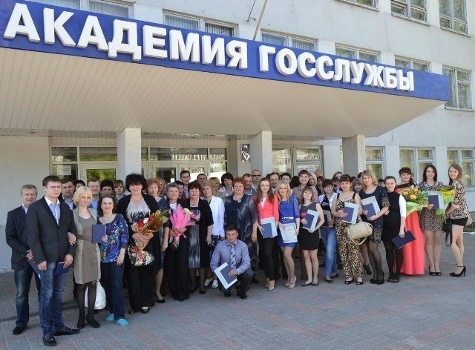
Муниципальная программа
«Развитие муниципальной службы
в Курском районе Курской области»
Общий объем финансирования
муниципальной программы:
2023 год – 0,5 млн. руб.;
2024 год – 0,6 млн. руб.;
2025 год – 0,6 млн. руб.
Бюджетные средства будут направлены на
повышение квалификации
муниципальных служащих и предупреждение рисков
развития заболеваний путем проведения
диспансеризации и своевременной организации
тестирования на коронавирусную инфекцию
муниципальных служащих.

Slide 82
Муниципальная программа
«Развитие культуры в Курском районе Курской области»
Общий объем финансирования
муниципальной программы:
2023 год – 50,3 млн. руб.;
2024 год – 67,4 млн. руб.;
2025 год – 67,4 млн. руб.
Бюджетные средства будут направлены на:
установку ограждения и видеонаблюдения
в парке МБУК «Камышинский РДК»;
2. проведение районных мероприятий
согласно календарному плану;
3. заработную плату работников Камышинского районного
Дома культуры и Бесединской
центральной районной библиотеки, налоги, услуги связи,
ТЭРы, расходы на содержание имущества и др.

Slide 83
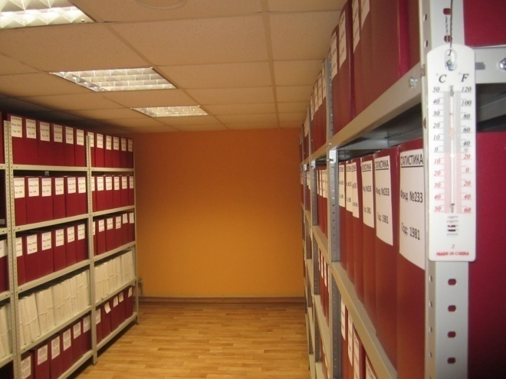
Муниципальная программа
«Сохранение и развитие архивного дела
в Курском районе Курской области»
Общий объем финансирования
муниципальной программы:
2023 год – 0,4 млн. руб.;
2024 год – 0,4 млн. руб.;
2025 год – 0,4 млн. руб.
Бюджетные средства будут направлены на
мероприятия по укреплению
материально-технической базы
отдела архивной работы и
межведомственного взаимодействия
Администрации Курского района
Курской области, а также на заработную
плату работников отдела в связи с исполнением
переданных государственных
полномочий в сфере архивного дела.

Slide 84
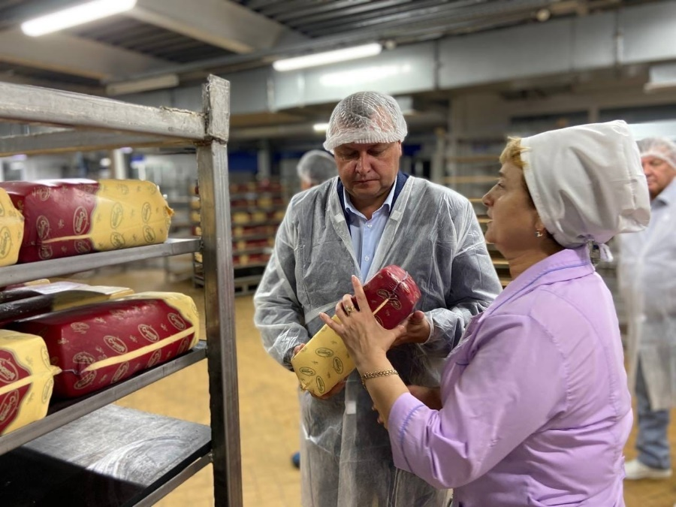
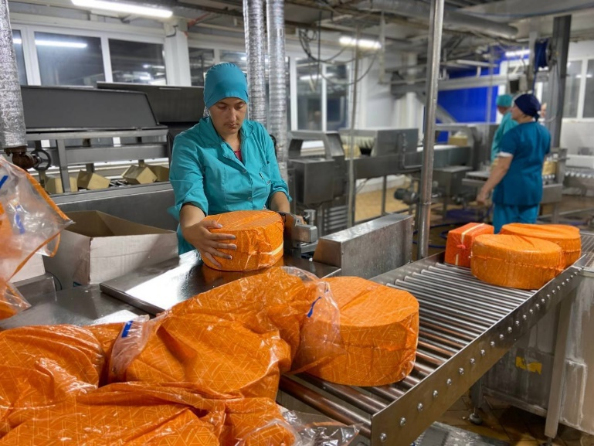
Муниципальная программа
«Развитие малого и среднего предпринимательства
в Курском районе Курской области»
Общий объем финансирования
муниципальной программы:
2023 год – 0,2 млн. руб.
2024 год – 0,2 млн. руб.
2025 год – 0,2 млн. руб.
Бюджетные средства будут направлены на
мероприятия по оказанию
финансовой поддержки предпринимателям,
начинающим собственное дело, а также
самозанятым гражданам.

Slide 85
Муниципальная программа
«Повышение эффективности управления финансами
в Курском районе Курской области»
Общий объем финансирования
муниципальной программы:
2023 год – 42,2 млн. руб.;
2024 год – 38,0 млн. руб.;
2025 год – 35,4 млн. руб.
Бюджетные средства будут направлены на
1. выплату дотации на выравнивание
бюджетной обеспеченности
поселениям Курского района Курской области;
2. Выплату заработной платы работникам управления
по бюджету и налогам
Администрации Курского района Курской области;
3. сопровождение комплектов систем «Консультант плюс» и 1С: БМО;
4. обслуживание муниципального долга
Курского района Курской области.

Slide 86
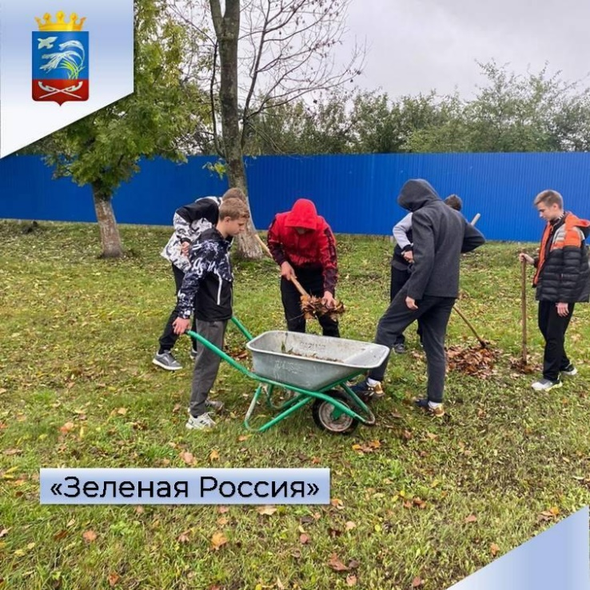
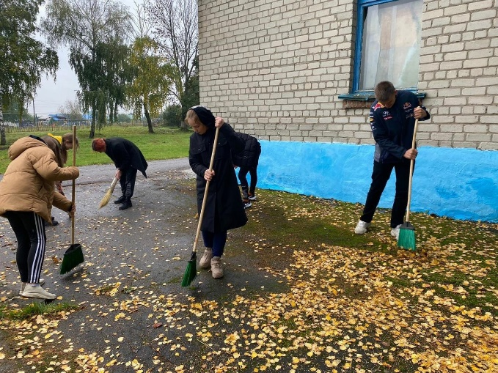
Муниципальная программа
«Содействие занятости населения
Курского района Курской области»
Общий объем финансирования
муниципальной программы:
2023 год – 0,5 млн. руб.;
2024 год – 0,5 млн. руб.;
2025 год – 0,5 млн. руб.
Бюджетные средства будут направлены на
мероприятия по организации общественных
оплачиваемых работ в муниципальных
общеобразовательных
учреждениях Курского района, создание временных
рабочих мест для трудоустройства
несовершеннолетних граждан
в возрасте от 14 до 18 лет в свободное от учебы время
в общеобразовательных учреждениях Курского района
Курской области.

Slide 87
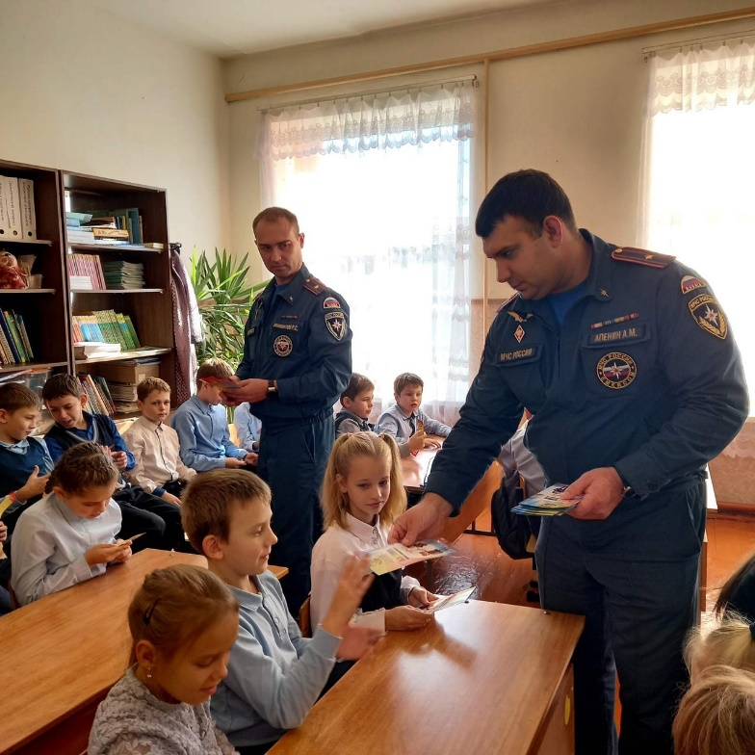
Муниципальная программа
«Профилактика правонарушений
в Курском районе Курской области»
Общий объем финансирования
муниципальной программы:
2023 год – 3,6 млн. руб.;
2024 год – 1,1 млн. руб.;
2025 год – 1,1 млн. руб.
Бюджетные средства будут направлены на
мероприятия по профилактике наркомании,
медико-социальной реабилитации больных наркоманией,
профилактике рецидивной преступности,
ресоциализации и социальной адаптации лиц, освободившихся
из учреждений исполнения наказания, а также
осужденным к мерам наказания, не связанных с лишением
свободы, изготовление наглядной агитации, установка камер
видеонаблюдения и др. мероприятия.

Slide 88
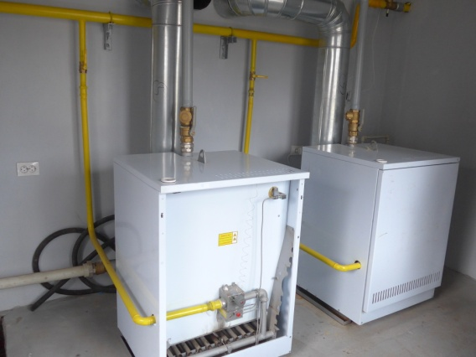
Муниципальная программа
«Повышение энергоэффективности
в Курском районе Курской области»
Общий объем финансирования
муниципальной программы:
2023 год – 0,2 млн. руб.;
2024 год – финансирование не планируется;
2025 год – финансирование не планируется.
Бюджетные средства будут направлены на
мероприятия по замене ламп освещения помещений
и территории муниципальных учреждений.

Slide 89
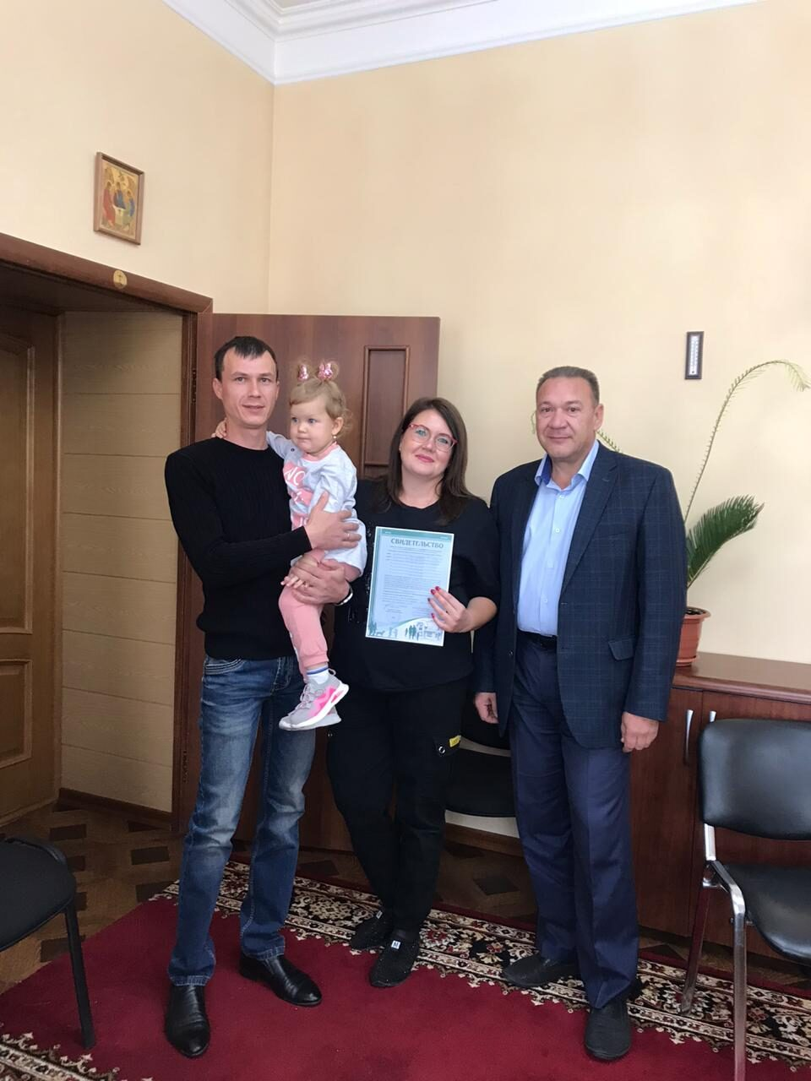
Муниципальная программа
«Обеспечение доступным и комфортным жильем и
коммунальными услугами граждан
в Курском районе Курской области»
Общий объем финансирования
муниципальной программы:
2023 год – 7,8 млн. руб.;
2024 год – 13,1 млн. руб.;
2025 год – 5,1 млн. руб.
Бюджетные средства будут направлены на
софинансирование государственной поддержки молодых семей в
улучшении жилищных условий в Курском районе Курской области,
взносы по капитальному ремонту,
предоставление субсидии на оздоровление и недопущение
банкротства МУП ЖКХ «Родник» ,
мероприятия по внесению в Единый
государственный реестр недвижимости
сведений о границах муниципальных образований
и границах населенных пунктов,
водоснабжение комплексной застройки
д. Букреевка Камышинского сельсовета.

Slide 90
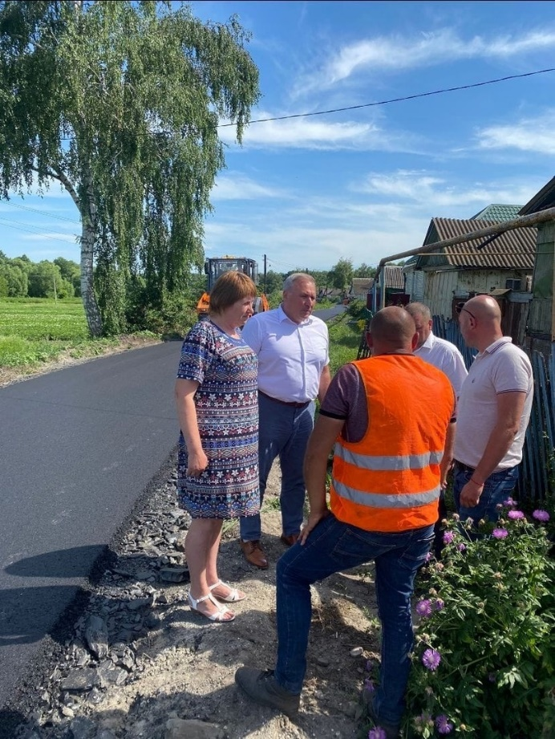
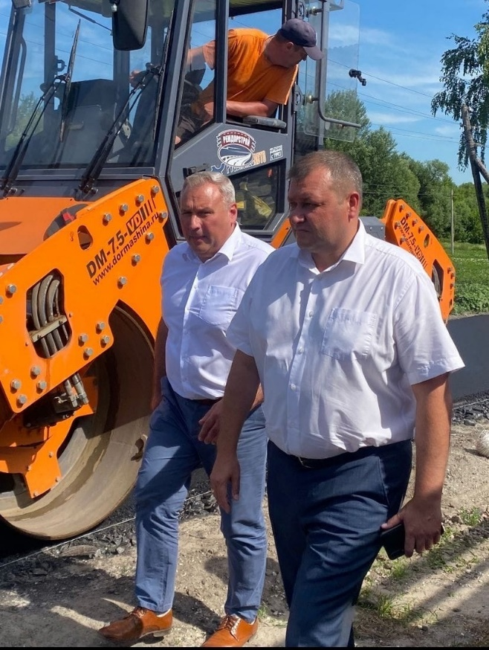
Муниципальная программа
«Развитие транспортной системы,
обеспечение перевозки пассажиров
в Курском районе Курской области и безопасности
дорожного движения в Курском районе Курской области»
Общий объем финансирования
муниципальной программы:
2023 год – 161,9 млн. руб.;
2024 год – 26,6 млн. руб.;
2025 год – 30,0 млн. руб.
Бюджетные средства
будут направлены на
на мероприятия по строительству,
ремонту и содержанию автомобильных
дорог на территории Курского района
Курской области.

Slide 91
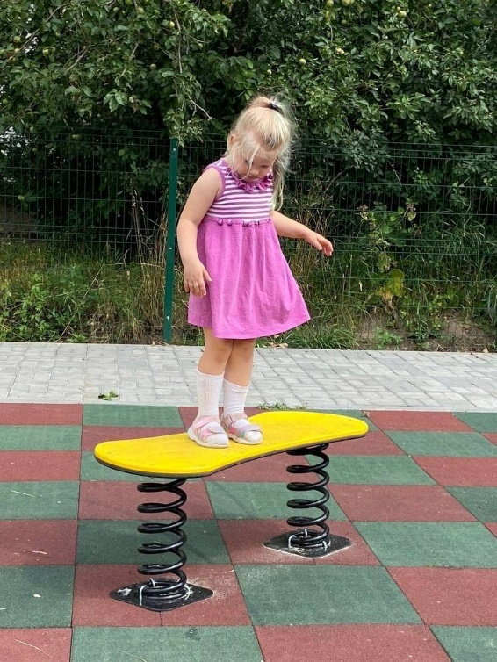
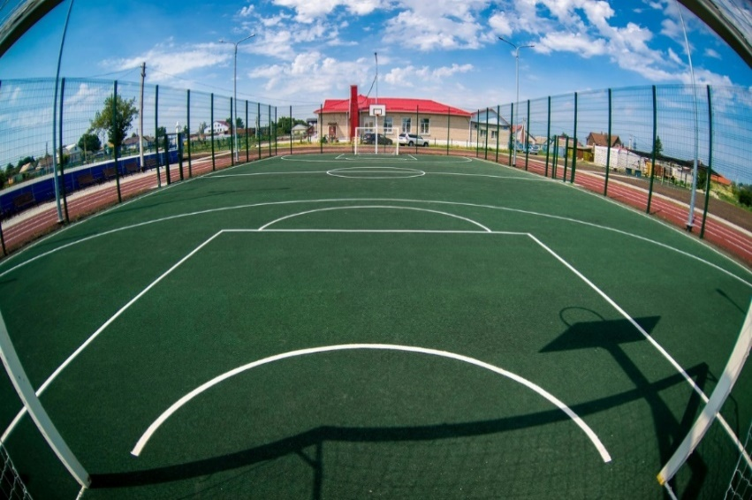
Муниципальная программа
«Повышение эффективности работы с молодежью,
организация отдыха и оздоровления детей, молодежи,
развитие физической культуры и спорта
в Курском районе Курской области»
Общий объем финансирования
муниципальной программы:
2023 год – 22,0 млн. руб.;
2024 год – 13,4 млн. руб.;
2025 год – 13,4 млн. руб.
Бюджетные средства будут направлены на
проведение спортивных соревнований,
софинансирование мероприятий,
связанных с организацией отдыха детей в
каникулярное время,
заработная плата, налоги, услуги связи,
расходы на содержание имущества
МБОУДО ДЮСШ «Атлет» и др. мероприятия.
.

Slide 92
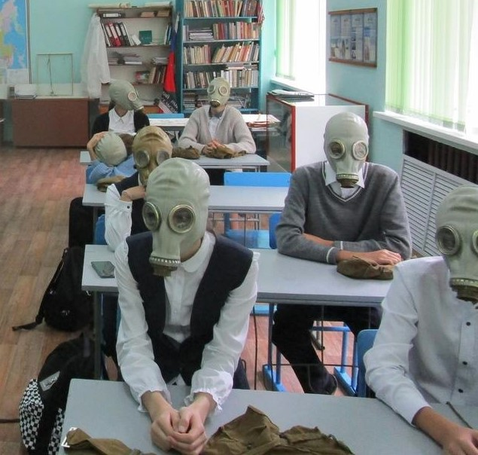
Муниципальная программа
«Защита населения и территории от чрезвычайных ситуаций,
Обеспечение пожарной безопасности и безопасности людей
на водных объектах в Курском районе Курской области»
Общий объем финансирования
муниципальной программы:
2023 год – 0,3 млн. руб.;
2024 год – 0,4 млн. руб.;
2025 год – 0,4 млн. руб.
Бюджетные средства будут направлены на
мероприятия по устранению последствий после
пожаров и на тушение торфянников,
расположенных на территории Курского района
Курской области.

Slide 93
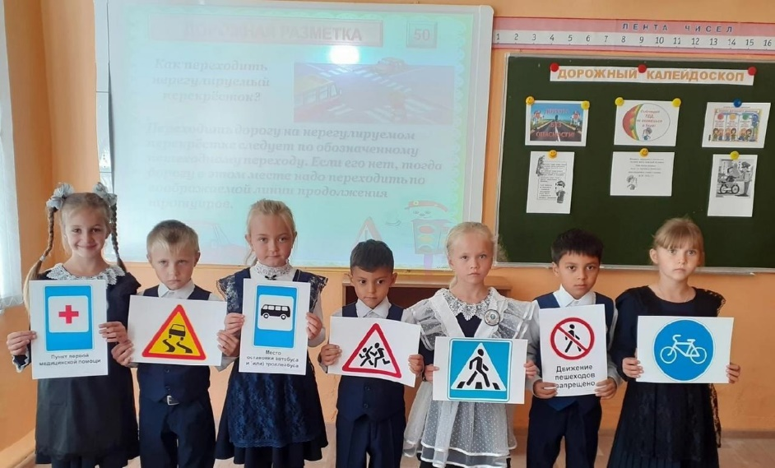
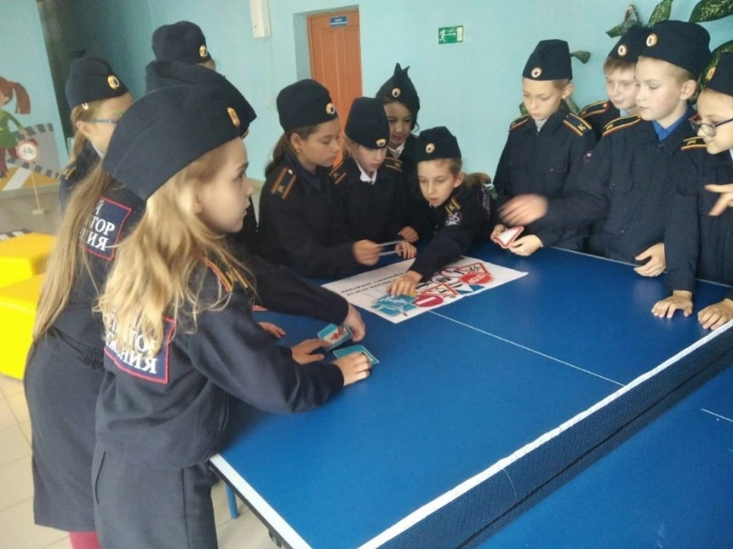
Муниципальная программа
«Формирование законопослушного поведения участников
дорожного движения на территории Курского района
Курской области»
Общий объем финансирования
муниципальной программы:
2023 год – не предусмотрены;
2024 год - не предусмотрены;;
2025 год – не предусмотрены.
Мероприятия муниципальной программы:
«Организация и проведение акций «Автокресло детям»,
«Школьники! Соблюдайте ПДД»,
«Начинающие водители! К Вам обращаются дети»,
«Внимание – пешеход!», «Внимание каникулы»,
«Некуда спешить»;
«Организация и проведение профилактических мероприятий
«Используйте детское удерживающее устройство»,
«Школьные каникулы», «Внимание каникулы»,
«Безопасное колесо».

Slide 94
КОНТАКТНАЯ ИНФОРМАЦИЯ:
УПРАВЛЕНИЕ ПО БЮДЖЕТУ И НАЛОГАМ
АДМИНИСТРАЦИИ КУРСКОГО РАЙОНА
КУРСКОЙ ОБЛАСТИ.
АДРЕС: Г. КУРСК, УЛ. БЕЛИНСКОГО, Д. 21.
ТЕЛЕФОН: 8(4712) 52-77-90.
Адрес электронной почты: uprfinkurr@mail.ru
График работы: с 9.00. до 18.00.
(выходные: суббота и воскресенье)

Slide 95
Уважаемые жители и гости Курского района!
Обращаем Ваше внимание,
с решением Представительного Собрания
Курского района Курской области от 9 декабря 2022 года № 33-4-278
«О бюджете Курского района Курской области
на 2023 год и на плановый период 2024 и 2025 годы»,
а также с последующими внесенными изменениями
в данное решение можно ознакомиться
на официальном сайте Курского района Курской области
в разделе «Муниципальные правовые акты»,
подраздел «Представительное Собрание Курского района Курской области».

Slide 96
СПАСИБО,
ЧТО ПОСЕТИЛИ
ИНФОРМАЦИОННЫЙ РЕСУРС
«БЮДЖЕТ ДЛЯ ГРАЖДАН»
КУРСКОГО РАЙОНА
КУРСКОЙ ОБЛАСТИ

